Slide 2
思考题
1.什么叫二端网络的等效网络？试举例说明。
答：凡是由电阻、电容和电感元件单独或相互串联、并联以及混联组成的电路都称为电气网络。这些网络不管它如何复杂，只要它有两个接线端子，就称为二端网络。例如充电器的电源输入端为220V的两根电源线，整个充电器对于电源输入来讲就是二端网络。

Slide 3
思考题
2.如图所示电路中, US不变，当 R3增大或减小时,电压表, 电流表的读数将如何变化?说明其原因。
答：当R3增大时，电压表的读数将减小, 电流表的读数将增大。因为R3与R2并联， R3增大，并联等效电阻随之也增大， R1分得的电压降低，并联电阻获得的电压将上升，所以与R2串联的电流表读数变大。
因此当R3减小时电压表与电流表的读数与上面情况相反。

Slide 4
思考题
1.为什么说电容元件在直流电路中相当于开路？
答：电容电路中，电流与电容器上的电压变化率成正比，在直流电路中，电压是不变的，故电流为零，相当于开路

Slide 5
思考题
2.电容并联的基本特点是：
（1）各电容的电压 相等 。
（2）电容所带的总电量为 各电容所带电量之和 。

Slide 6
思考题
3.电容串联的基本特点是：
（1）各电容所带的电量 相等 。
（2）电容串联的总电压为 各电容电压之和 。

Slide 7
思考题
4.为什么说电感元件在直流电路中相当于短路？
答：电感电路中两端电压与通过电感电流的变化量成正比，在直流电路中，电流大小和方向是不变的，故两端电压为零，相当于短路

Slide 8
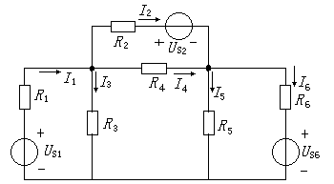
习题练习
在如图所示电路中，已知电阻R₁=5Ω，R₂=4Ω，R₃=R₅=20Ω，R₄=2Ω，R₆=10Ω，电压U_{S1}=15V，U_{S2}=10V，U_{S6}=4V，求电路中各支路电流。

Slide 9
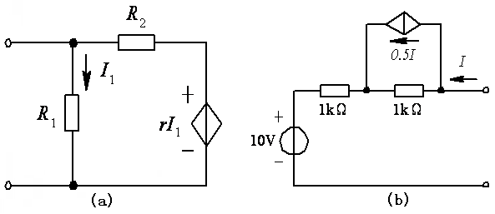
习题练习
试求图（a）所示电路的等效电阻。
试求图（b）所示电路的开路电压。

Slide 10
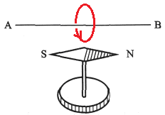
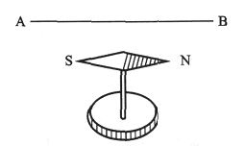
习题练习
1 如图所示，当电流通过导线时，导线下面的磁针N极转向读者，试判断导线AB中电流的方向。
答：磁针N极转向读者，说明磁力线方向如图所示，用右手定则可以判断，导线AB中的电流是由B流向A的。

Slide 11
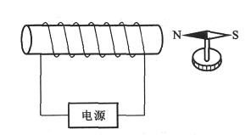
2.如图所示，试确定图中电源的正极和负极。
答：电源在铁芯中产生的磁力线为由右指向左，用右手定则可判断电源右正左负。

Slide 12
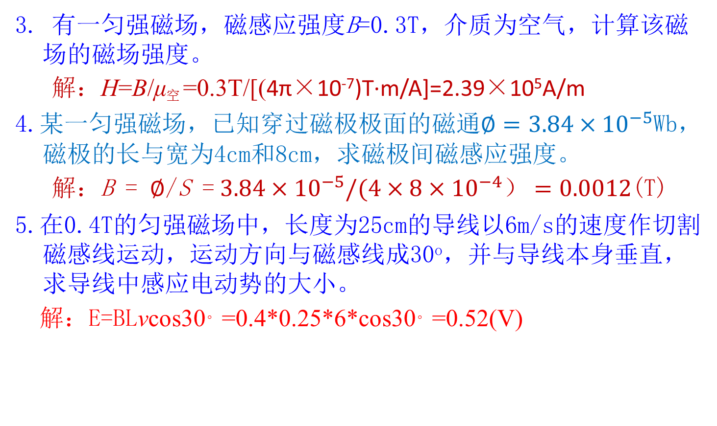
习题练习
3. 有一匀强磁场，磁感应强度B=0.3T，介质为空气，计算该磁场的磁场强度。
解：H=B/μ_{空} =0.3T/[(4π×10⁻⁷)T·m/A]=2.39×10⁵A/m
4.某一匀强磁场，已知穿过磁极极面的磁通$∅=3.84×{10}^{−5}$Wb，磁极的长与宽为4cm和8cm，求磁极间磁感应强度。
解：B = $∅$/S = $3.84×{10}^{−5}/(4×8×{10}^{−4}）=0.0012$(T)
5.在0.4T的匀强磁场中，长度为25cm的导线以6m/s的速度作切割磁感线运动，运动方向与磁感线成30º，并与导线本身垂直，求导线中感应电动势的大小。
解：E=BLvcos30。=0.4*0.25*6*cos30。=0.52(V)

Slide 13
习题练习
1. 工程上常用耦合系数k表示两个线圈磁耦合的紧密程度，耦合系数的定义为（ B ）。
A. B. C. D.
2. 当耦合系数k的值接近于1时，称为（ B ）。
A.弱耦合 B.强耦合 C.全耦合 D.无耦合
3. 电感量一定的线圈，产生的自感电动势大，说明通过该线圈
的电流的( D ) 。
A.数值大 B.变化量大 C.时间长 D.变化率大
Notes:
Ⅳ

Slide 14
4. 互感应现象与自感应现象有什么异同？
答：电磁感应现象：不论用什么方法,只要穿过闭合电路的磁通量发生变化,闭合电路中就有电流产生”
自感现象：自感现象是一种特殊的电磁感应现象，是由于导体本身电流发生变化而其自身产生的电磁感应现象。
互感现象：互感现象是指二相邻线圈中，一个线圈的电流随时间变化时导致穿过另一线圈的磁通量发生变化，而在该线圈中出现感应电动势的现象。互感现象产生的感生电动势称为互感电动势。
Notes:
Ⅳ

Slide 15
5. 互感系数与线圈的那些因素有关？
答：互感系数与线圈的形状，大小，材质，还有有无铁心等都有关系
Notes:
Ⅳ

Slide 16
6. 已知两耦合线圈的L₁=0.04H， L₂=0.06H， k=0.4,试求其互感。
解：
Notes:
Ⅳ

Slide 17
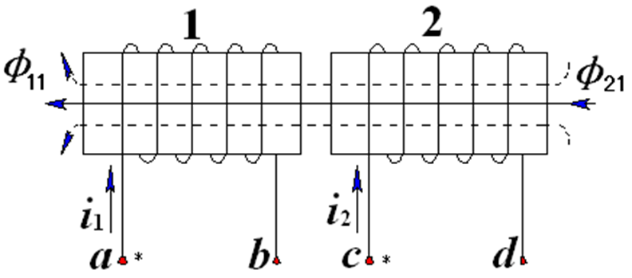
ωM
7. 式中互感电压的参考方向与互感磁通及电流的参考方向之间有什么关系？
答： 符合右手螺旋定则
Notes:
Ⅳ

Slide 18
习题训练
1.线圈AB与线圈CD存在互感，图 (a)、(b)为两个线圈两个不同的联接方式，(a)图中L_{AC}=16mH，(b)图中L_{AD}=24mH，则（ ）
此题条件不完整
A．(a)图为两个线圈顺串，互感系数为2mH
B．(b)图为两个线圈顺串，互感系数为2mH
C．(a)图为两个线圈顺串，互感系数为4mH
D．(b)图为两个线圈顺串，互感系数为4mH
Notes:
Ⅳ

Slide 19
习题训练
2.两互感线圈A、B如图所示，它们的接线端子分别为1和2、3
和4，当S闭合瞬间，发现伏特表的指针反偏，则与1相应的同名端是（ B ）。
A．2 B．3 C．4 D．不能确定
Notes:
Ⅳ

Slide 20

习题训练
3.如图所示电路，两线圈的电感分别为L1和L2，其中L1=200mH，
互感系数M=80mH，同名端如图所示，现电感为L1的线圈与电动
势E=10V，内阻=0.5Ω的直流电源相连，S突然闭合的瞬间，以
下说法正确的是（ C ）
A．初级电流为20A
B．电压表反偏
C．电压表的内阻越高，
偏转角度越大
D．电压表的读数是4V
Notes:
Ⅳ

Slide 21

习题训练
4.如图所示，电路线圈的异名端为（ B ）。
A．1、3 B．1、4 C．1、2 D．2、4
Notes:
Ⅳ

Slide 22
习题训练
5. 二个L均为5H的互感线圈串联,在全耦合反串时相当于一个电感量为（ A ）的线圈。
A．0H B．10H C．20H D．40H
Notes:
Ⅳ

Slide 23

习题训练
6.如图所示的电路中，两线圈的电感分别为L₁=200mH和L₂，它们
之间的耦合系数为k=0.5，互感为M=80mH，同名端已在图中
标出。现电感为L₁的线圈与电动势E=10V的直流电源相连，已
知在开头S突然接通的瞬时，回路中的电流为零，此时电压表
是正偏还是反偏？电路稳定后其读数为多少伏特？L₂的数值为
多少？
Notes:
Ⅳ

Slide 24
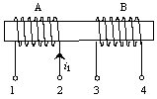
习题训练
7. 如图所示的电路中，电流i₁通入A线圈，求当电流i₁减少时，
线圈A中自感电动势的方向和线圈B中互感电动势的方向，并
确定两个线圈的同名端。
Notes:
Ⅳ

Slide 25
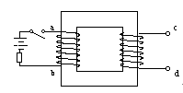
习题训练
8. 电感串联，L1=8mH，L2=2mH，耦合系数K=0.8，求L1、L2
顺串及反串时的等效电感。
9. 如图所示，开关S合上后，判别线圈N1、N2感应电动势的
方向。
Notes:
Ⅳ

Slide 26
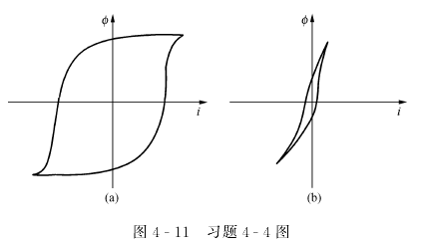
习题训练
1.磁性材料的磁特性有哪些？它具有磁特性的根源是什么？
2.什么是磁性材料的磁滞现象？
3.软磁材料和硬磁材料各自的特点是什么？
4.如图所示，图 所示磁滞回线所对应的铁磁材料适宜用作交流电气设备的磁路；图 所示磁滞回线所对应的磁性材料适宜制作永久磁铁。

Slide 27
习题训练
1.基本磁化曲线是怎样作出来的？它主要有何作用？

Slide 28
习题训练
2.直流磁路仅作如下之一变化，磁通将如何变化：（1）励磁线圈外加电压增大；（2）线圈匝数增多；（3）磁路中心长度增加；（4）磁路截面增大；（5）在由铁磁材料构成的磁路段上切开一小段变成气隙。

Slide 29
习题训练
3.有两个用相同材料作成的芯子，上面绕制的线圈匝数相同，即，各通以相同的直流，即，磁路的平均长度相等，即，但截面积,试用磁路的基尔霍夫定律分析二者与的大小，与的大小。

Slide 30
习题练习
1. 交流铁心线圈电流不仅与外加电压的有效值有关还与 频率和匝数 有关。

Slide 31
习题练习
2.不计线圈电阻，漏磁通影响时，线圈电压与电源频率成 正 比，与线圈匝数成 正 比，与主磁通最大值成 正 比。

Slide 32
习题练习
3.交流铁心线圈的磁化电流是指 铁心中产生磁通所必须供给线圈的无功电流分量 。

Slide 33
4.铁心损耗是指铁心线圈中的 涡流损耗 与 磁滞损耗 的总和。

Slide 34
5.涡流是指交变磁场在铁心里感应生成的旋涡状 电流 。

Slide 35
6.不计线圈内阻、漏磁通、铁损时，交流铁心线圈可看成是 电感 元件。

Slide 36
习题练习
7.将一个空心线圈先后接到直流电源和交流电源上，然后在这个线圈中插入铁心，再接到上述直流电源和交流电源上。如果交流电源电压的有效值和直流电源电压相等，试比较上述四种情况下线圈电流的大小。
答：线圈在交流下的阻抗等于电阻加感抗，虽然两者存在相位差，但按照直角三角形斜边长度永远大于直角边的原理，阻抗的大小一定大于电阻的。线圈插入铁芯后,电感量加大，所以，接入交流电路时电流减小，功率也减小；
线圈两端加载直流电压时，仅有电阻的作用，所以，是否插入铁芯，关系不大；
综合的结果，直流时（包括插入铁芯）功率、电流最大，交流无铁芯次之，交流有铁芯最小。

Slide 37
习题练习
1.有一台电压为220/36 V的降压变压器，副边接一盏36V的灯泡，试求：
（1）若变压器的原边绕组匝，副边绕组匝数应是多少？
（2）灯泡点亮后，原、副边的电流各为多少？

Slide 38
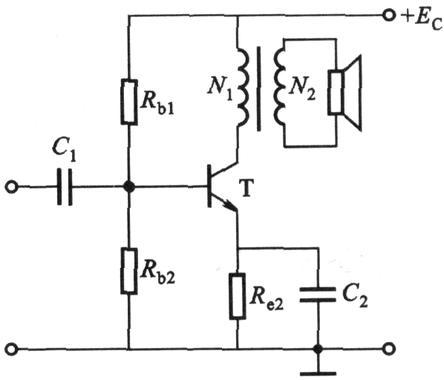
习题练习
2.在如图所示的晶体管收音机输出电路中，晶体管所需的最佳负载电阻，而变压器副边所接扬声器的阻抗。试求变压器的匝数比。

Slide 39
习题练习
1、已知 则I_{m}=_____A，
ω= _____rad/s， f= _____Hz， T= __s，θ_{i}= _____弧度。
2、一个工频正弦电压的最大值为311V，在t=0时的值为－220V，试求它的解析式。
3、三个正弦量i₁、 i₂和 i₃的最大值分别为1A、2A和3A。若i₃的初相角为60°， i₁较 i₂超前30°，较 i₃滞后150°，试分别写出这三个电流的解析式（设正弦量的角频率为ω ）。

Slide 40
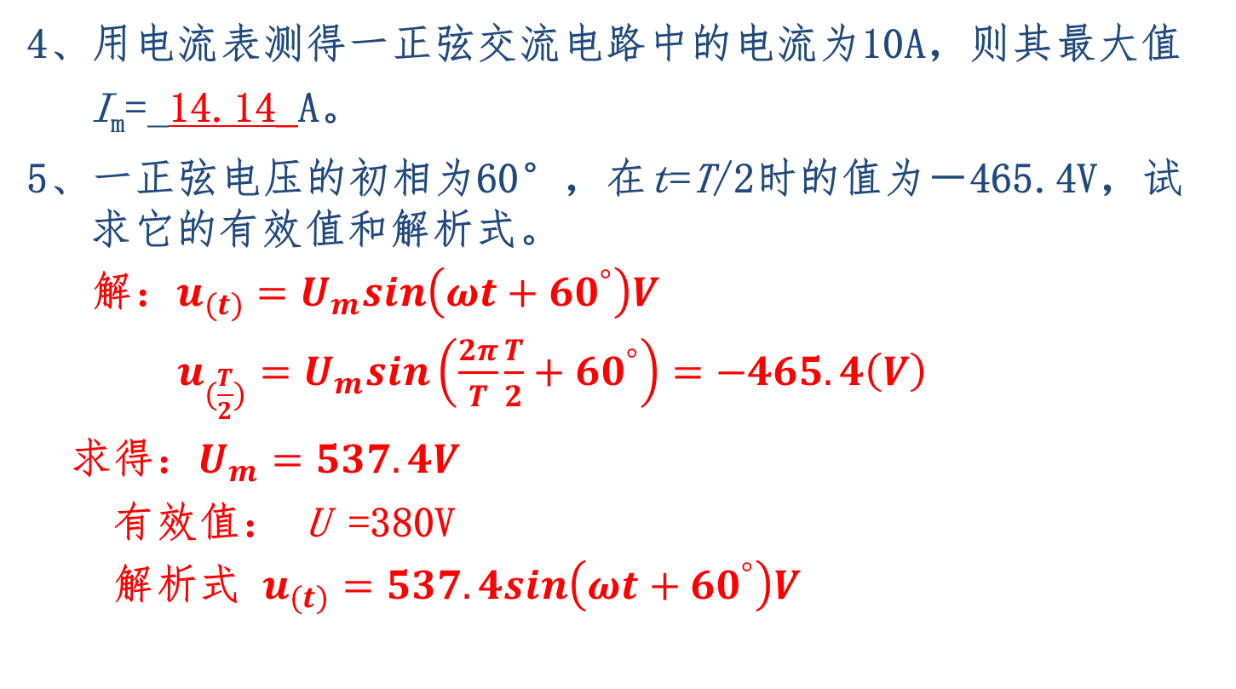
习题练习
4、用电流表测得一正弦交流电路中的电流为10A，则其最大值I_{m}=_14.14_A。
5、一正弦电压的初相为60°，在t=T/2时的值为－465.4V，试求它的有效值和解析式。
解：$u_{(t)}=U_{m}sin\left(ωt+{60}^{°}\right)V$
$u_{(\frac{T}{2})}=U_{m}sin\left(\frac{2π}{T}\frac{T}{2}+{60}^{°}\right)=−465.4\left(V\right)$
求得：$U_{m}=537.4V$
有效值： U =380V
解析式 $u_{(t)}=537.4sin\left(ωt+{60}^{°}\right)V$

Slide 41
习题
1、写出下列各正弦量对应的相量，并绘出相量图。

Slide 42
习题
2、写出下列向量对应的解析式（f=50Hz)。

Slide 43
习题
1、已知电阻R=10Ω，关联参考方向下，通过电阻的电流i=1.41sin(t+60)A。求
（1）u_{R}及U_{R}。
（2）电阻接受的功率P。

Slide 44
习题
2、一电阻R接到f=50Hz， 的电源上，接受的功率为200W。求
（1）电阻值R。
（2）电流 。
（3）作电流、电压向量图。

Slide 45
习题
3、在如图所示电路中，将R=100Ω的电阻接到一正弦电源上，若端电压的最大值为311V。试求电流表和电压表的读数。
解：电流表的读数：2.2A
电压表的读数：220V

Slide 46
习题
4、判断下列表达式的正（√）误（×）：（选定电感元件的电流与电压为关联参考方向）
（1）u_{L}=ωLI_{L} （ × ）
（2）U_{L}=ωLI_{L} （ √ ）
（3） u_{L}= ω Li_{L} （ × ）
（4） （ √ ）
5、已知 L=0.1H。
试求X_{L} 和 并绘出电压、电流向量图。

Slide 47
6、已知 f =50Hz，求X_{L}和L。
7、一电感L=0.127H，
求（1）电流I_{L}。（2）有功功率P_{L}。（3）无功功率Q_{L}。

Slide 48
习题
8、判断下列表达式的正(√)误(×)：
(电容元件的电流与电压为关联参考方向）
（ ）
（ ）
（ ）
（ ）

Slide 49
习题
9、一电容C=0.318F，外加电压为
在电压和电流为关联参考方向时，求X_{C}、 、 i _{C} 、Q_{C}，并作出相量图。

Slide 50
习题
10、一高压电缆的电容C=10F，外加电压为
求在关联参考方向下的电 流及储存的最大电场能量。

Slide 51
习题
1.判断：
1) 假设R、L、C 已定，电路性质能否确定？阻性？感性？容性？
+
+
2) RLC串联电路的 是否一定小于1？
R
_
3) RLC串联电路中是否会出现
+
L
_
的情况？
+
C
_
_
4) 在RLC串联电路中，当L>C时，u超前i，当L<C时，u滞后i，这样分析对吗？

Slide 52
习题
2、某RLC串联电路中，电阻为40Ω，线圈的电感为233 mH，电容器的电容为80µF，电路两端的电压u=311sin314t（V）。
求：（1）电路的阻抗值；
（2）电流的有效值；
（3）各元件两端电压的有效值；
（4）电路的有功功率、无功功率、视在功率；
（5）电路的性质。

Slide 53

习题
3、如图所示，已知电压表V₁、V₂、V₄的读数分别为100V、100V、40V，则电压表V₃的读数应为多少伏？

Slide 54
习题
1. 图示电路中,已知
A₁
A₂
A₃
+
电流表A₁的读数为3A,
试问(1)A2和A3的读数为多少?
(2)并联等效阻抗Z为多少?
-

Slide 55
2. 如果某支路的阻抗
, 则其导纳
对不对?

Slide 56
+
3. 图示电路中,已知
则该电路呈感性,对不对?
-

Slide 57
习题
4. 有两个阻抗Z₁ =(3+j4) Ω 和Z₂ =(3+j4) Ω ,它们并联 接在 的电源上。试计算电路中的电流 ，并作相量图。
+
-

Slide 58
习题
5.已知:
求: i、i₁和 i₂ 。
+
-

Slide 59
习题
1.串联电路的谐振条件是什么？串联电路的固有角频率和固有频率等于什么？

Slide 60
习题
2.为什么把串联谐振叫电压谐振，而把并联谐振叫电流谐振？

Slide 61
习题
3.已知某R、L、C串联电路中，R=10KΩ，L=0.1mH, C=0.4p，U_{S}=0.1V，则此电路的品质因数Q为多少？谐振时U_{C0}为多少？

Slide 62
习题
4. 下图所示的R、L、C串联电路发生谐振时，电压表 和电流表 的读数分别为多少？

Slide 63
习题
5.如图所示R、L、C串联电路, 已知R=10Ω, L=500μH, C为可变电容, 变化范围为12～290pF。若外施信号源频率为800kHz,则电容应为何值才能使电路发生谐振。

Slide 64
习题
6.某收音机的输入回路（调谐回路）, 可简化为一R、L、C组成的串联电路, 已知电感L=250μH, R=20Ω, 今欲收到频率范围为525～1610kHz的中波段信号, 试求电容C的变化范围。
+
-

Slide 65
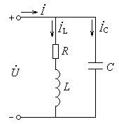
习题
7.如图所示所示线圈与电容器并联电路，已知线圈的电阻R=10Ω，电感L=0.127mH，电容C=200pF。求电路的谐振频率f₀和谐振阻抗Z₀。

Slide 66
习题
1.并联电容器可以提高电路的功率因数，并联电容器的容量越大，功率因数是否被提得越高？为什么？会不会使电路的功率因数为负值？是否可以用串联电容器的方法提高功率因数？
2.为什么不用串联电容器的方法提高功率因数？

Slide 67
习题
3.一台250kVA的变压器，带功率因数cosφ=0.8(φ＞0)的负载满载运行，若负载端 并联补偿电容，功率因数提高到0.9，求
（1）补偿的无功功率Q_{C}
（2）此变压器还能外接多少千瓦的电阻性负载？
4.一感性负载，有功功率P=50kW，功率因数cosφ1=0.6， 工频电源电压为220V，试求：
（1）将线路原功率因数cosφ1=0.6提高到cosφ=0.95，需并联的电容值C；
（2）电容并联前后供电线路上的电流I₁及I。

Slide 68
思考题
1、对称三相电源的星形连接 时，U_{l}= U_{P}，线电压
的相位超前于它所对应相电压的相位 。
2、正序对称三相星形连接电源，若 ,
则 = V ， = V， = V。
3、正序对称三相三角形连接电源， 相电压
则 = V， = V， = V，
= V， = V，
= 。

Slide 69
练习题
1.三相负载的连接方法有 和 两种。
2.三相电动机绕组可以连成 或 ；由单相照明负
载构成的三相不对称负载，一般都连成 。
3.某三相异步电动机，每相绕组的等效电阻R＝8Ω，等效感抗
X_{L}＝6Ω，现将此电动机连成星形接于线电压380V的三相电源 上，则每相绕组承受的相电压为 V，相电流为 A，线电流为 A。

Slide 70
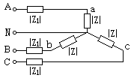
练习题
4.如图所示，电源的线电压为380V，线路的等效电阻R₁＝3Ω，等效感抗X₁＝4Ω，负载的电阻R＝30Ω，感抗X_{L}＝40Ω，则相电流为 A，线电流为 A。

Slide 71
练习题
5.已知星形联结负载每相电阻为10Ω，感抗为150Ω，对称线电压的有效值为380V，求此负载的相电流。

Slide 72
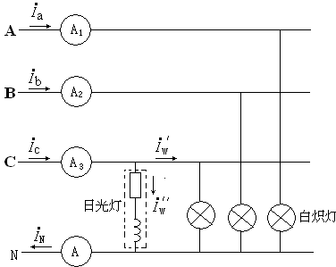
练习题
6.如图所示，在电压380V/220V的三相四线制电源上，接有三相对称Y型联结白炽灯负载，已知所消耗总功率为180；此外在相上接有额定电压220V、功率40、功率因数为0．5的日光灯一支。试求各电流表读数。

Slide 73
练习题
1.三相负载的连接方法有 和 两种。
2.三相对称负载三角形联接时， 线电流在数值上等于相电流 的 倍。在相位上，线电流比相对应的相电流 。
3.三相电动机绕组可以连成 或 ；由单相照明负载构成的三相不对称负载，一般都连成 。
4.已知三相电源的线电压为380V，而三相负载的额定相电压为220V，则此负载应作 形连接，若三相负载的额定相电压为380V，则此负载应作 形连接。

Slide 74
练习题
5.某三相异步电动机，每相绕组的等效电阻R＝8Ω，等效感抗X_{L}＝6Ω，现将此电动机连成三角形接于线电压380V的三相电源 上，则每相绕组承受的相电压为多少伏？相电流为多少安，线电流为多少安；三相功率为多少千瓦？
6.某三相对称负载作三角形连接，已知电源的线电压U_{L}＝380V，测得线电流I_{L}＝15A，三相电功率P＝8.5kW，则每相负载承受的相电压为多少伏？每相负载的功率因数为多少？

Slide 75
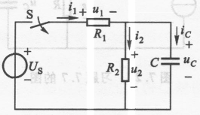
练习题
1.电路如图所示，已知U_{S}=10V，R₁=15Ω，R₂=5Ω，开关S断开前电路处于稳态。求开关S断开后电路中各电压、电流的初始值。的初始值。

Slide 76
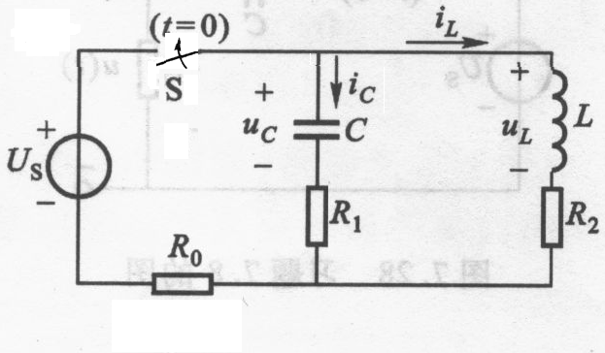
练习题
2.如下图所示电路，已知R₀=4Ω，R₁=R₂=8Ω，U_{S}=12V。 u_{C}(0－)＝0，i_{L}(0－)=0。试求开关S闭合后各支路电流的初始值和电感上电压的初始值。

Slide 77
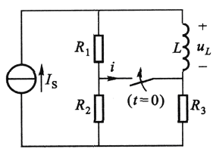
练习题
3.电路如下图所示，I_{S}＝3 A，R₁=36Ω，R₂=12Ω，R₃=24Ω，电路原来处于稳态。求换路后的i(0＋)及u_{L}(0＋)。

Slide 78
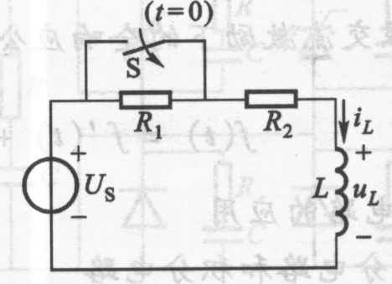
练习题
4.电路如下图所示，已知U_{S}=100V，R₁=R₂=4Ω，L＝4H，电路原已处于稳态。t=0瞬间开关S断开。求S断开后瞬间（1）电路中的电流i_{L}；（2）电感的电压u_{L}。

Slide 79
练习题
1.有一40μF的高压电容器从电路中断开，断开时电容器的电压为3.5KV，断开后电容器经本身的漏电阻放电，如漏电阻R=100MΩ，经过30分钟后，电容上的电压为多少？若从高压电路上断开后，马上要接触它，应如何处理？

Slide 80
2.在实验测试中，常用万用表的 R×1KΩ挡来检查电容量较大的电容器。测量前，先将被测电容器知路放电。测量时，如果:
（1）指针摆动后，再返回到无穷大（∞）刻度处，说明电容器是好的；
（2）指针摆动后，返回速度较慢，则说明被测电容器的是容量较大。
试根据RC电路的充放电过程解释上述现象。

Slide 81
3.RC串联电路中，已R=100Ω，C=10μF，接到电压为100V的直流电源上，接通前电容上电压为零。求通电源后1.5ms时电容上的电压和电流。

Slide 82
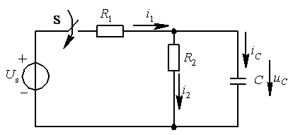
练习题
4.如图所示电路中, 已知U_{s}=12V, R₁=4kΩ, R₂=8kΩ, C=1μF, 开关S原来处于断开状态, 电容上电压u_{C}(0₋)=0。求开关S闭合后, 各电流及电容电压u_{C}和电流i_{C}、i₁和i₂的数值。

Slide 83
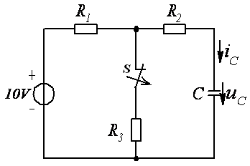
5.如图所示电路，已知 R₁ =10Ω，R₂=40Ω,R₃ =10Ω，C=0.2F，s打开前电路处于稳态，求换路后i_{c}和u_{c} 。

Slide 84
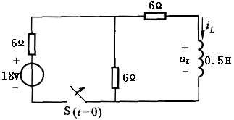
练习题
1.电路如图所示，已知U_{S}=18V，三个电阻阻值均为6Ω，L＝0.5H，电路原已处于稳态。t=0瞬间开关S断开。（1）求S断开后电路中的电流 i_{L}(t) ；（2）求电感的电压 u_{L}(t) 。

Slide 85

练习题
2.电路如图所示，已知U_{S}=100V，R₁=R₂=4Ω，L＝4H，电路原已处于稳态。t=0瞬间开关S断开。（1）求S断开后电路中的电流 i(t) ；（2）求电感的电压 u_{L}(t) 。

Slide 86
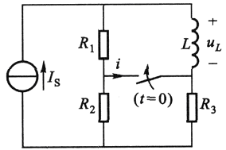
练习题
3.电路如图所示，I_{S}＝3 A，R₁=36Ω，R₂=12Ω，R₃=24Ω，电路原来处于稳态。求换路后的i(t)及u_{L}(t)。

Slide 87
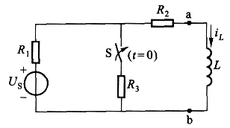
练习题
4.电路如图所示，已知R₁=R₃=10Ω，R₂=40Ω，L＝0.1H，U_{S}=180V。 t=0时开关S闭合，试求出S闭合后电感中的电流i_{L}(t)。

Slide 88
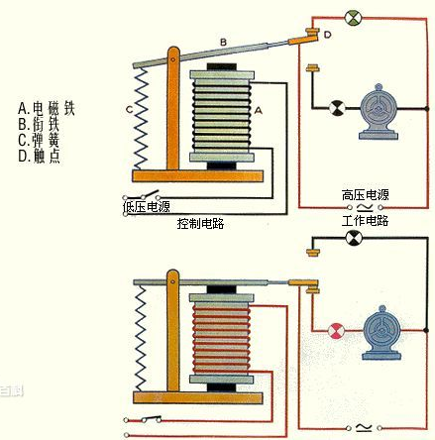
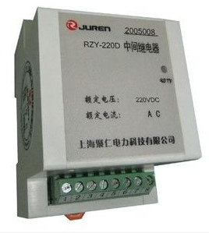
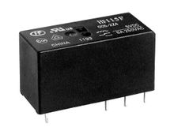
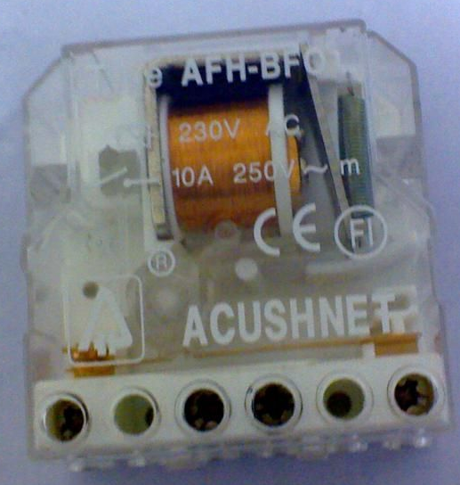
练习题
5-1.有一控制电路如图所示，一低压电源控制额定电压为高压电源的负载，控制电器为一中间继电器，在控制过程中我们需要考虑哪些问题呢？

Slide 89
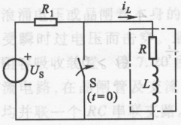
练习题
5-2.电路如图所示，继电器线圈的电阻R=250Ω，吸合时其电感值L＝25H。已知电阻R₁=230Ω，电源电压U_{S}=24V。若继电器的释放电流为4mA。求开关S闭合多长时间继电器能够释放？

